Slide 1

Tubize
Wout, Jasper, 2024-2025

Slide 2
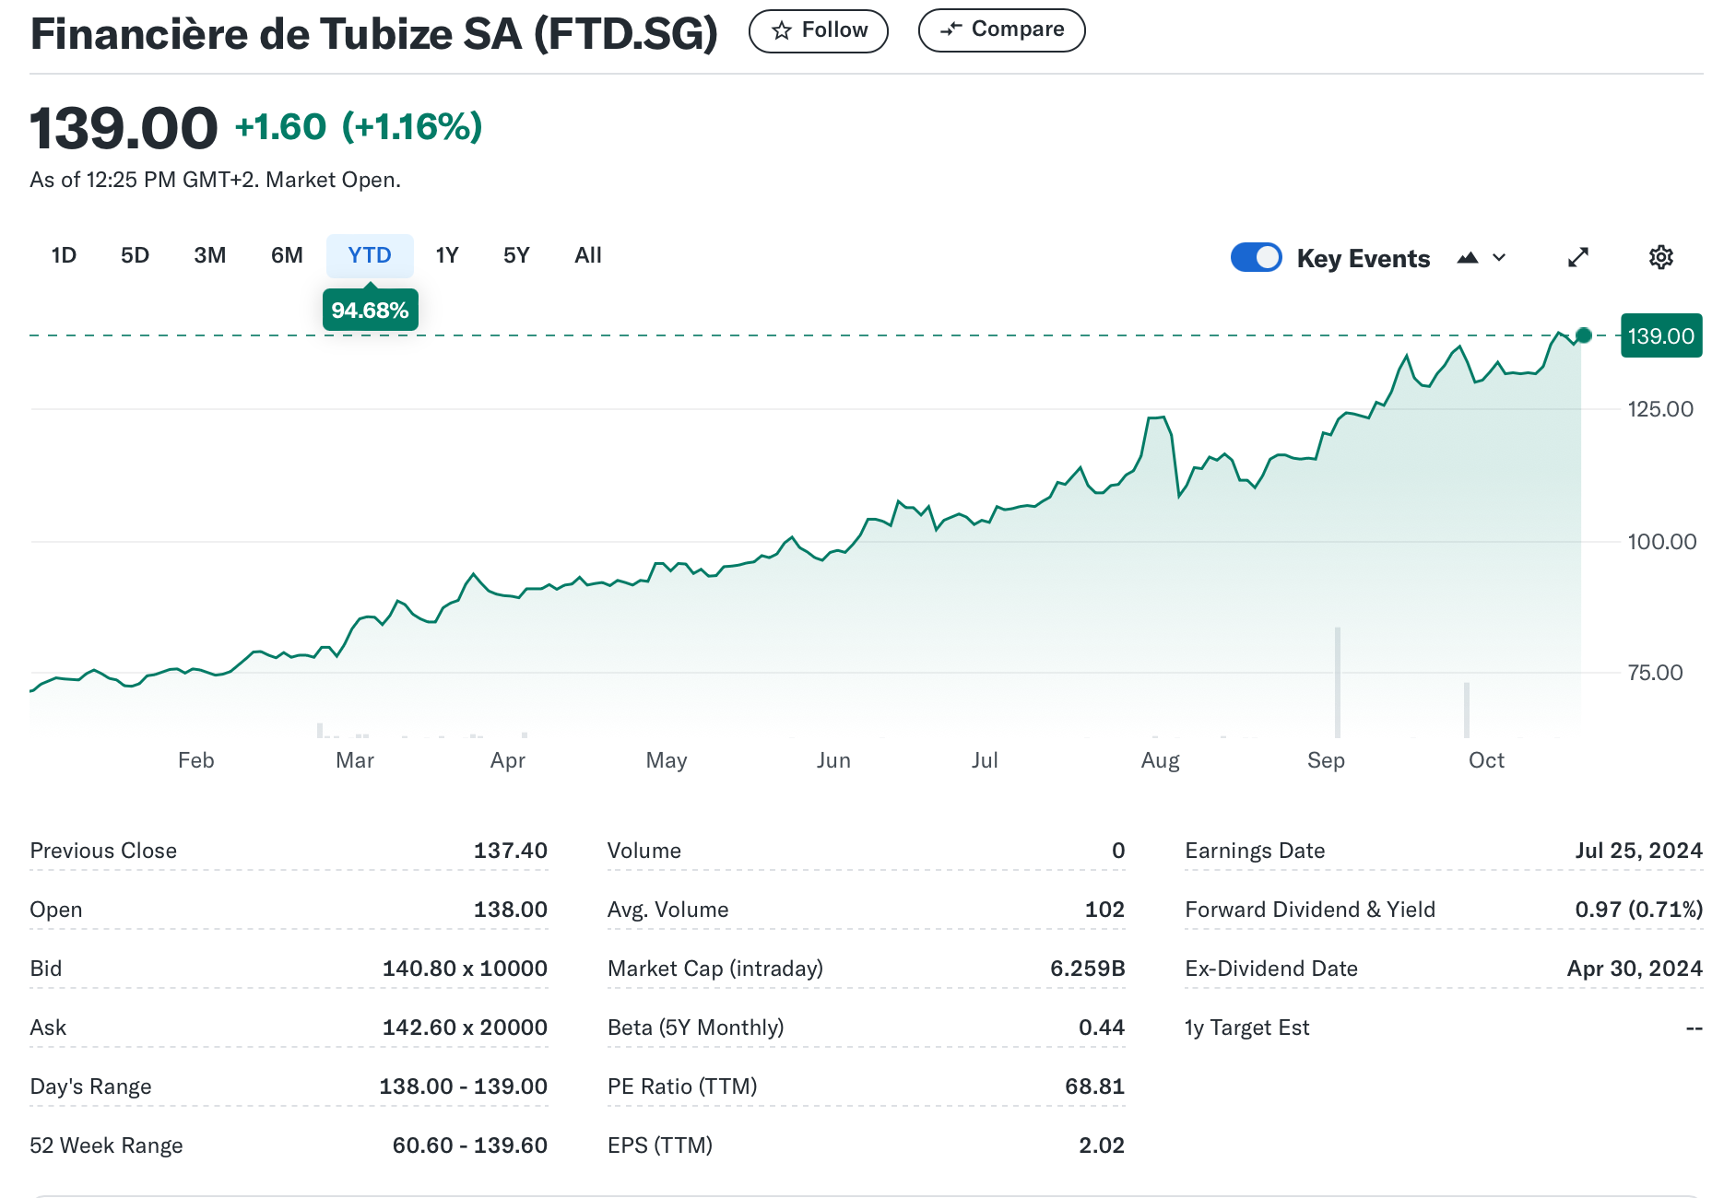

Slide 3
Financière de Tubize
Koers doel 90 euro
Analisten geloven er niet in
Winst verzilveren

Slide 4
Voorstel
Verkoop van 141 aandelen Financiere de tubize

Slide 5
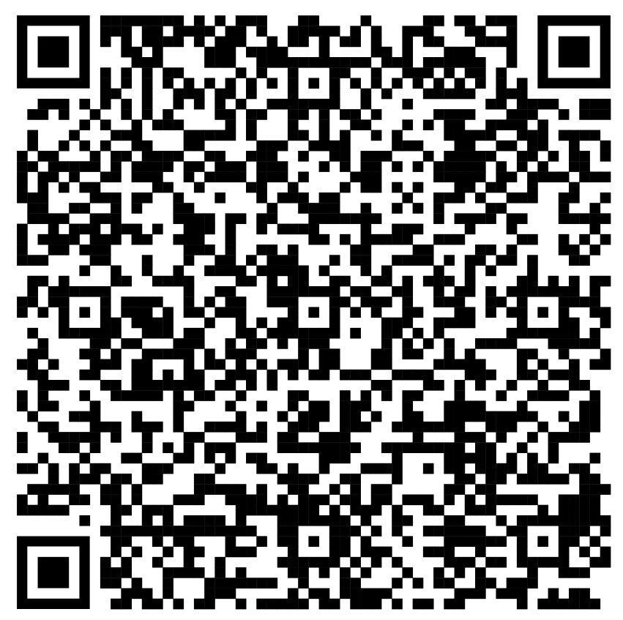
Stemming

